Slide 1

El majestuoso RMS Titanic era el barco más lujoso de su tiempo. Las cabinas de primera clase de la cubierta B, amuebladas en estilo antiguo, eran las más espléndidas. Había además suntuosos salones y elegantes restaurantes para cada gusto. La sala de gimnasia con su equipamiento ultra moderno, por ejemplo un caballo eléctrico, causó particular revuelo.
Una tripulación de 897 miembros trabajaba en el Titanic. Incluía cerca de 500 azafatas, cocineros y acompañantes, una plantilla de sala de máquinas de 320 personas y una tripulación de cubierta de 65. El tamaño de la tripulación reforzaba la sensación de seguridad de los pasajeros.
Tenía 269 metros de largo, lo que lo convertía en el barco más grande de su tiempo. Debido a su famosa construcción en acero, el barco era considerado insumergible..
Durante la noche del 14 de abril de 1912, alrededor de 153 Km. al sur de los Grandes Bancos de Terranova, el Titanic colisionó con un enorme iceberg. El casco del buque resultó tan seriamente dañado, que toneladas de agua inundaron los compartimientos. Finalmente, el Titanic se partió en dos por el medio y se hundió. Dado que no había suficientes botes salvavidas, sólo cerca de 700 de los 1311 pasajeros y 897 miembros de la tripulación a bordo se salvaron. Hasta nuestros días, el dramático hundimiento de este lujoso transatlántico sigue siendo una de las más terribles catástrofes de la historia de la navegación....
Hasta el domingo 14 de abril de 1912 el viaje transcurrió confortablemente y sin sobresaltos. Sin embargo, en la tarde del domingo la temperatura bajó notablemente, y las actividades al aire libre tuvieron que ser suspendidas. Los ricos y famosos se reunieron cerca de las 19,30 hs. en una cena de gala organizada por el matrimonio de millonarios Widdener, en honor del capitán Edward John Smith. Smith era un experimentado navegante que había pasado su vida en alta mar. El viaje inaugural del Titanic iba a ser su última travesía como capitán antes de retirarse.
En la actualidad, cualquiera puede sumergirse hasta el Titanic – si estás dispuesto a abonar cerca de 30.000 euros por el privilegio de hacerlo.
Actualmente, el Titanic yace a 12.500 pies, (casi 4 kilómetros) bajo el mar. El barco se encuentra en condiciones ya muy críticas, y su estado de descomposición se acelera cada vez más, en menos de 30 años, podria ser un montón de polvo mezclado con el fango marino.
Usa el ratón en esta diapositiva para que leas a tu ritmo
En las demás ya no lo uses para que puedas verlo completo

Slide 2
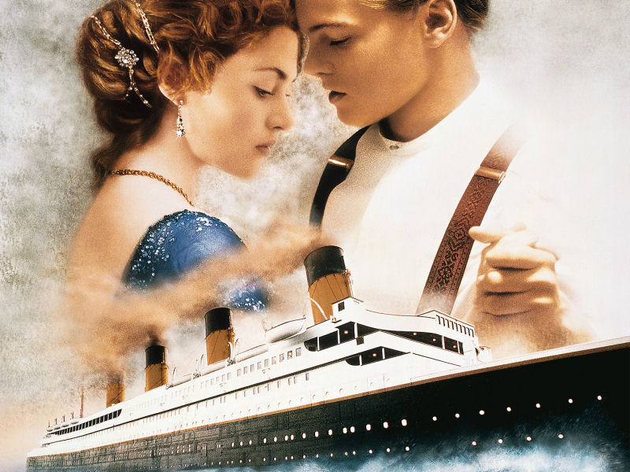

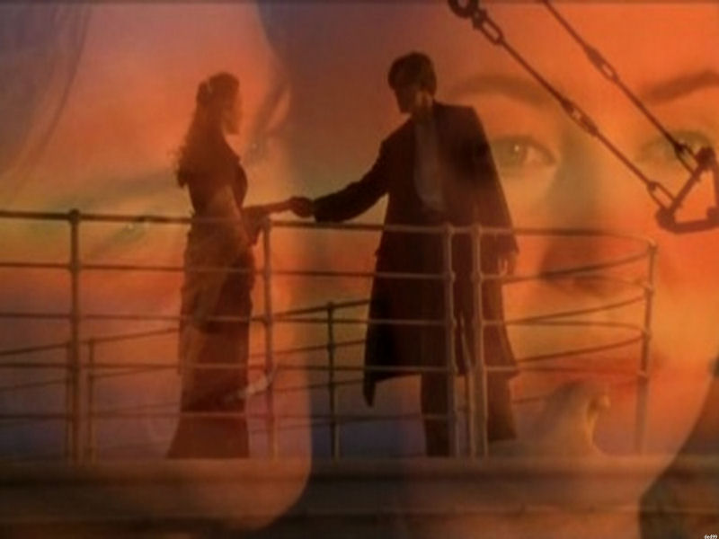
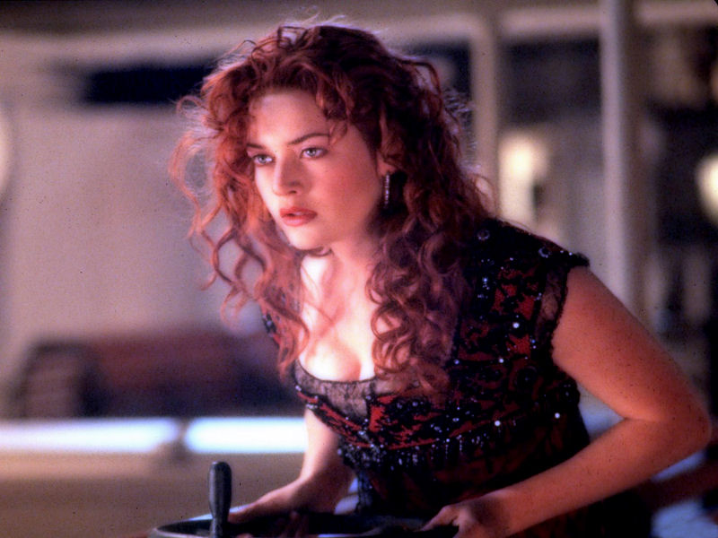
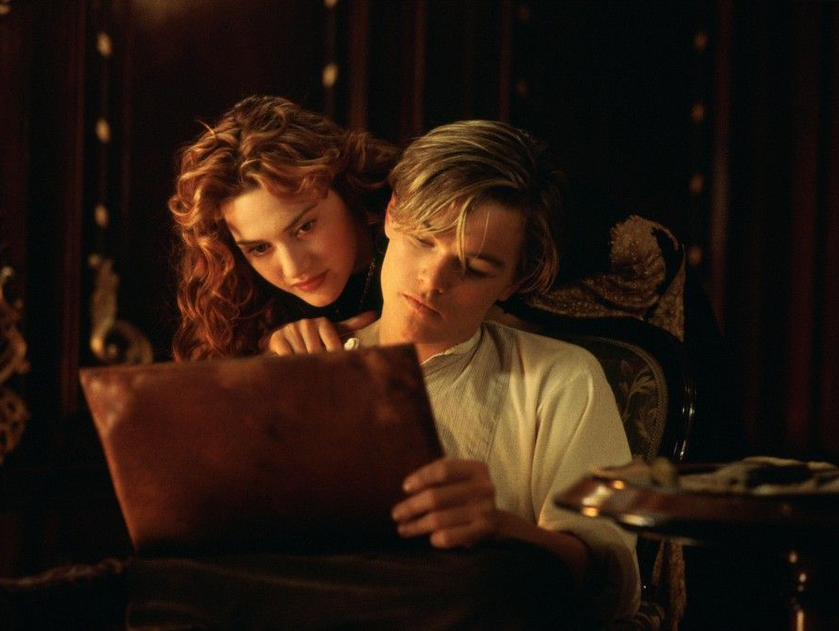

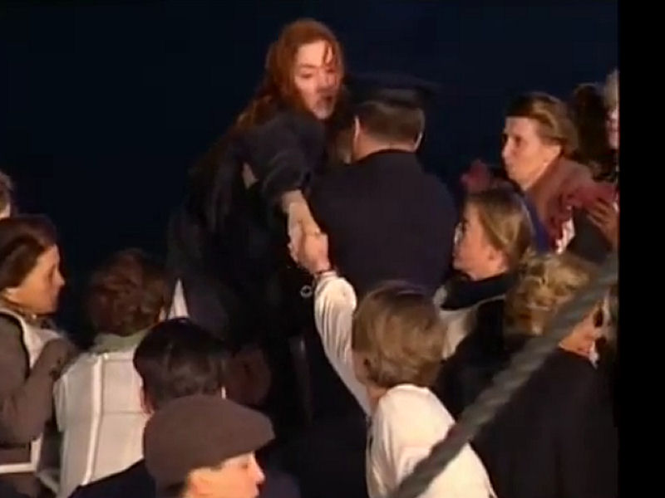
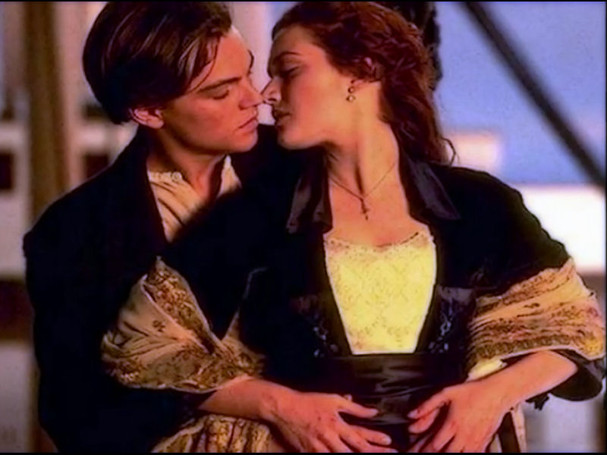
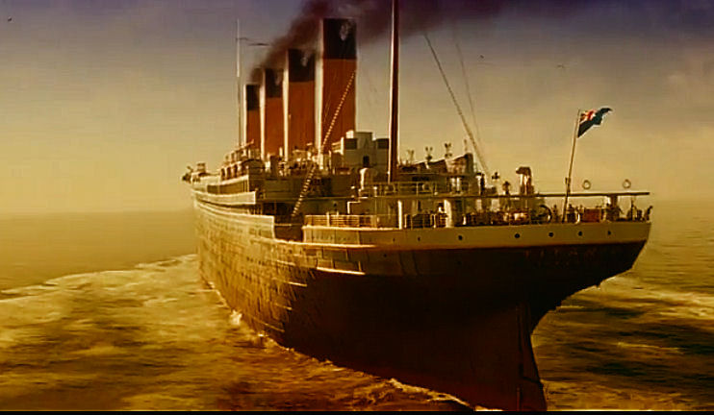

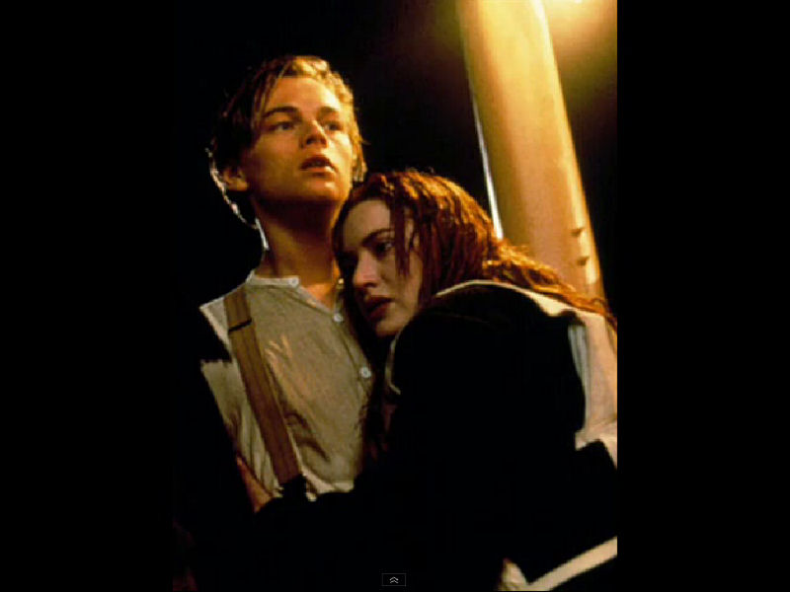
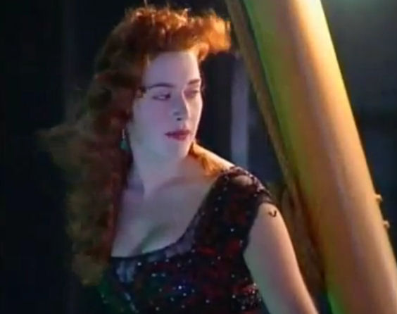
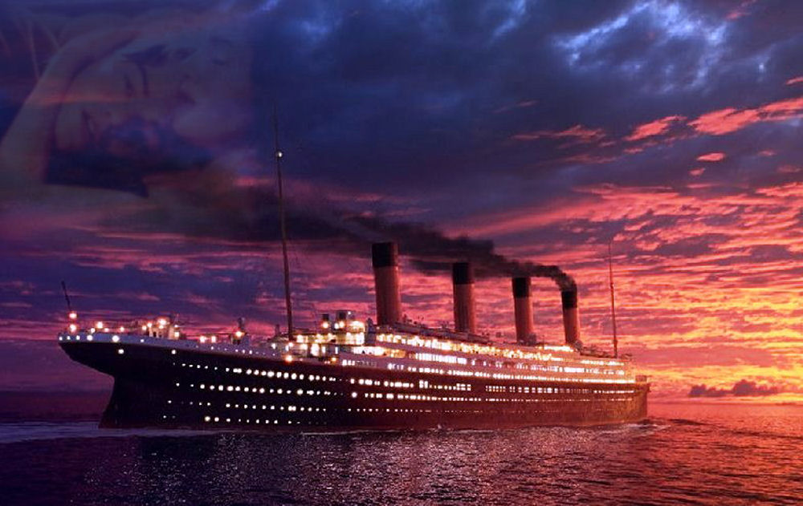

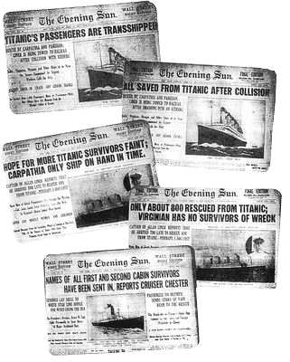
Esta música fue un fragmento
de la versión en ingles de la
música del Titanic
My heart will go on
Celine Dion

Slide 3
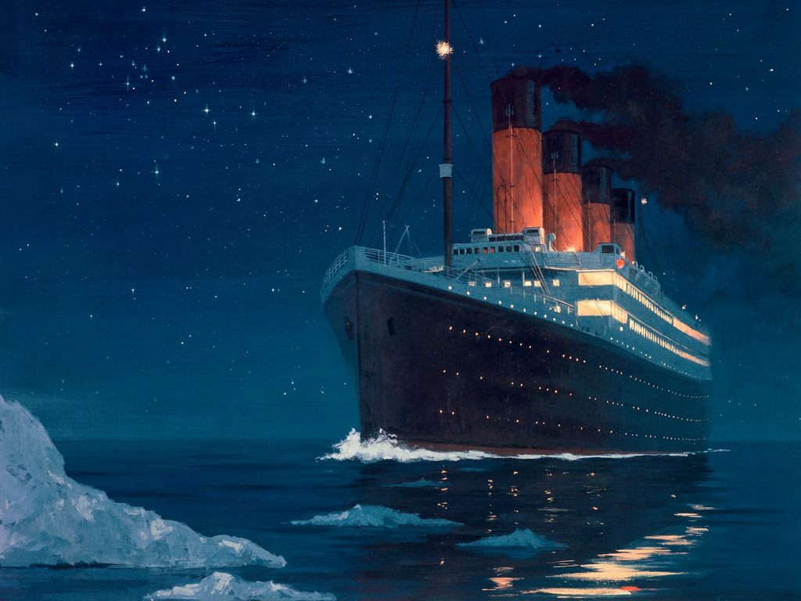
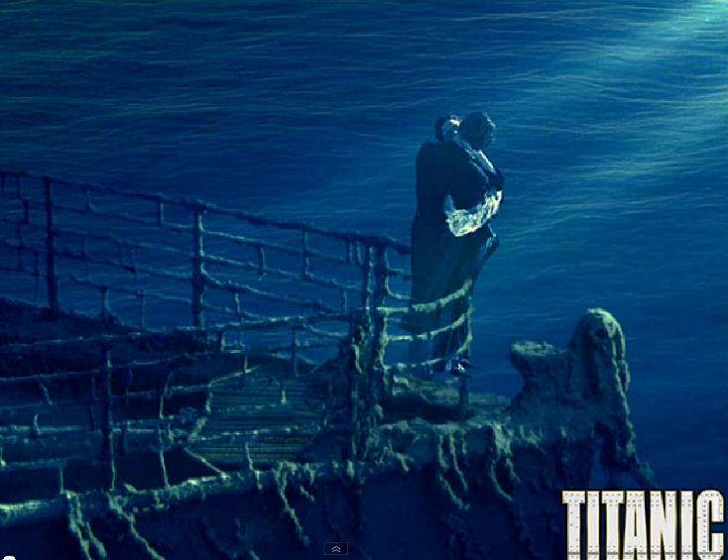
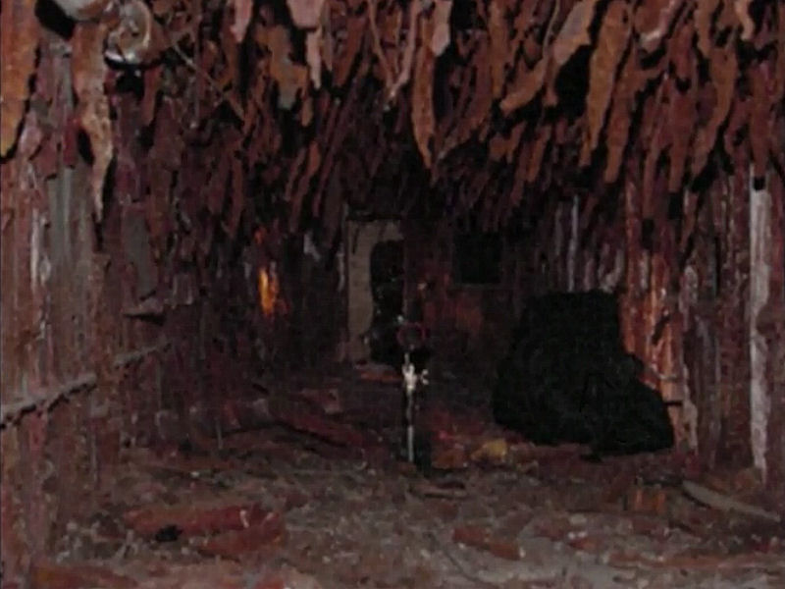
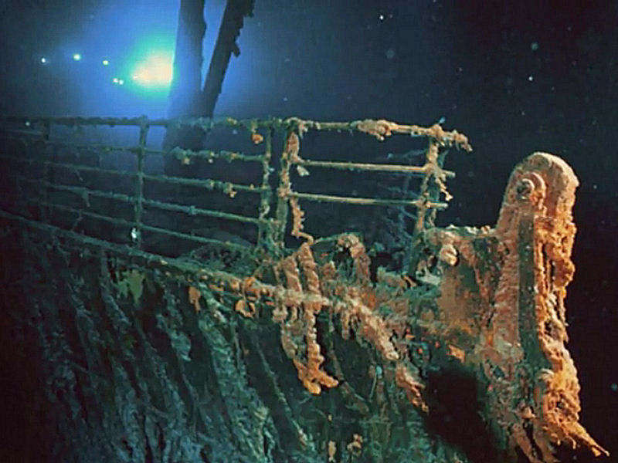
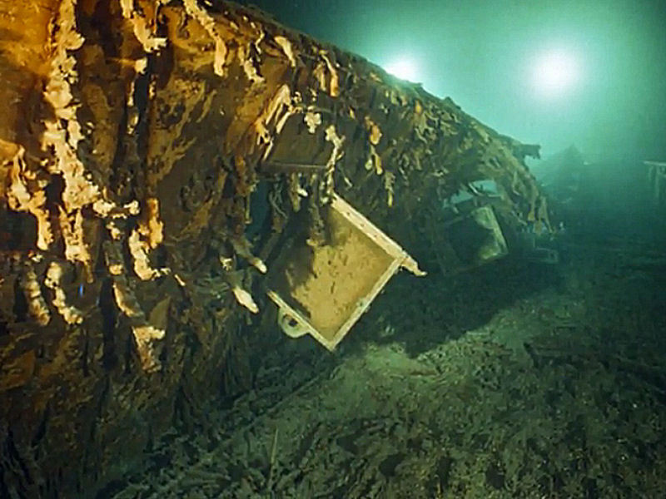
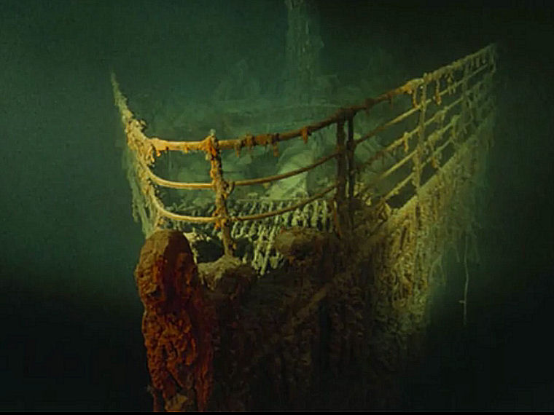
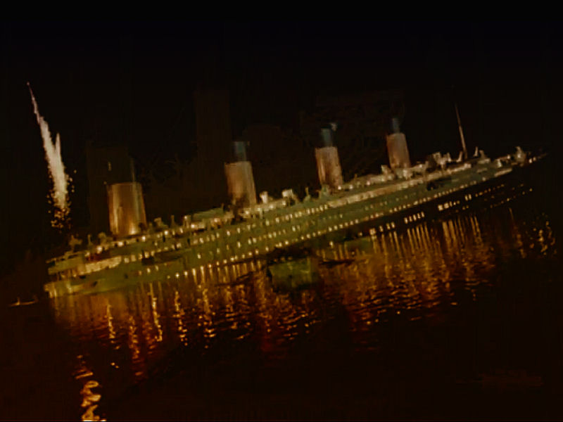
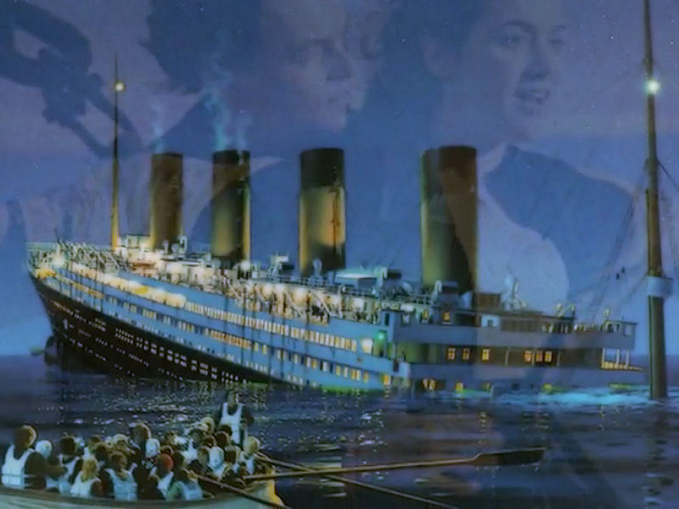
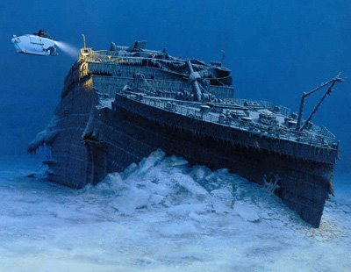


Slide 4
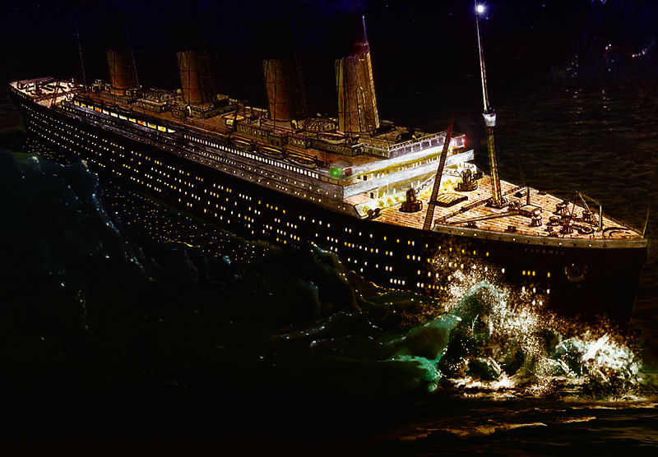
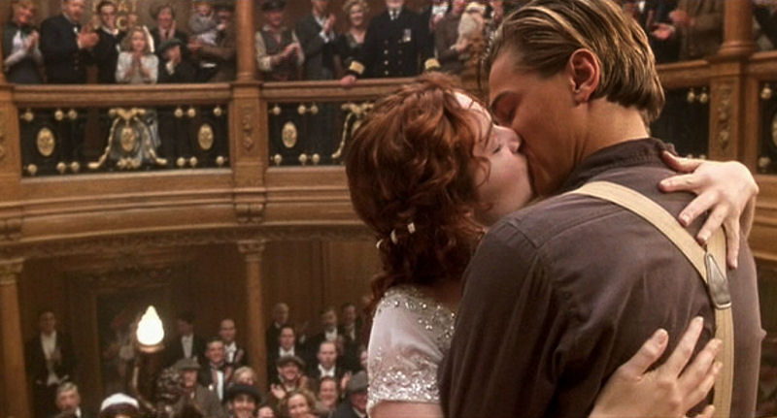


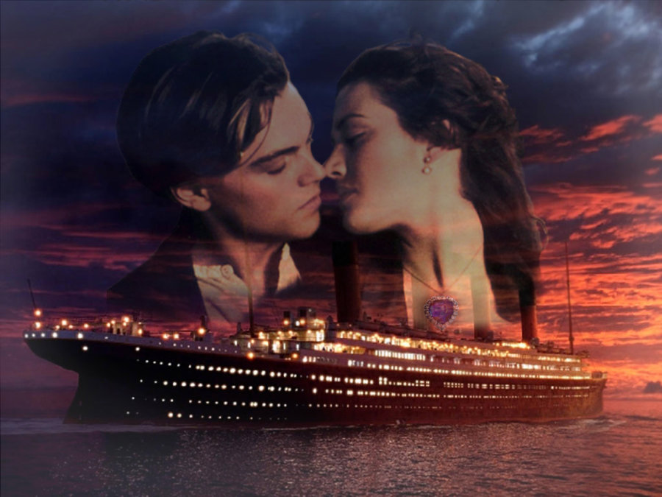
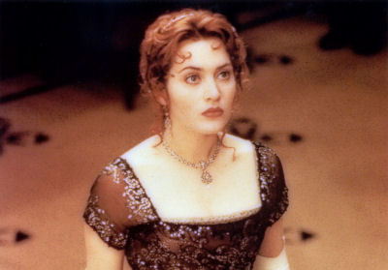
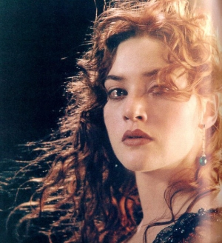
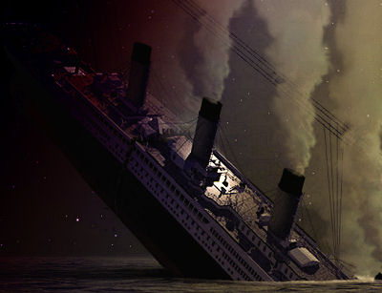
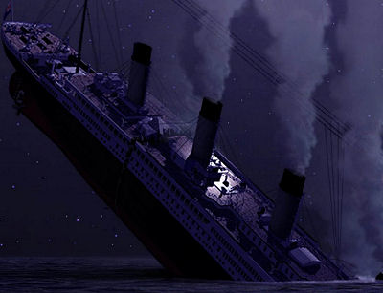
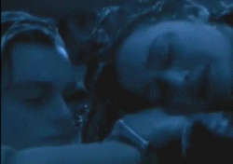







Slide 5
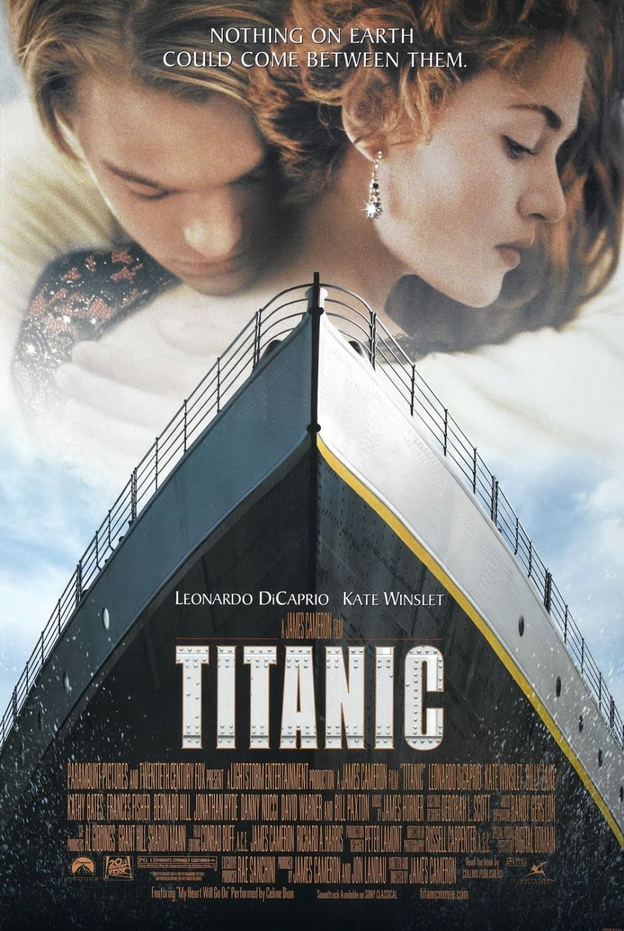

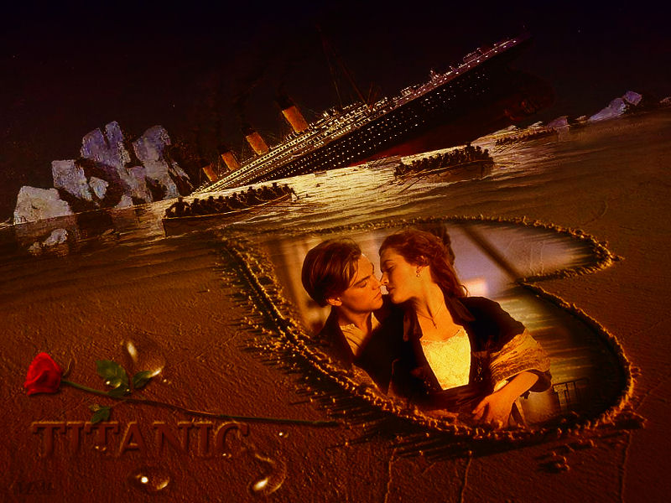

Slide 6
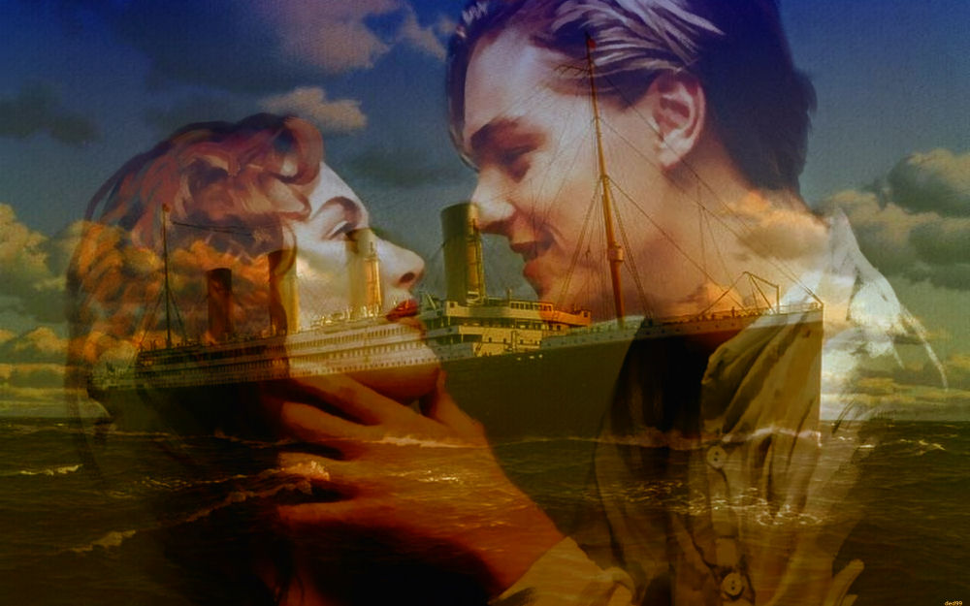
Presentación sin lucro
Imágenes de la red
Música Celine Dion My Heart Will Go On
Música Mi alma Te seguirá Los Guardianes del amor
Creaciones Yuls.

Slide 7



Accede a la sección que desees desde aquí:
Propia Creación
De la Red
Dedicatorias | Eróticos | Fechas Especiales
Graciosos | Historia y Arte | Lugares
Naturaleza y Ciencias | Política | Reflexión
Salud | Románticos | Religiosos
Dedicatorias | Eróticos | Fechas Especiales
Graciosos | Historia y Arte | Lugares
Naturaleza y Ciencias | Política | Reflexión
Salud | Románticos | Religiosos
Si deseas recibir pps periódicamente en tu correo electrónico subscríbete aquí:

